Slide 3
常用
圖形

Slide 5

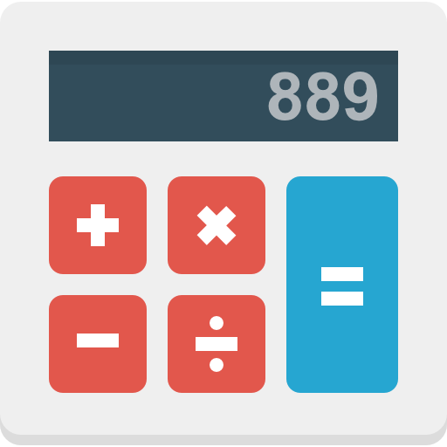


Slide 9


Slide 11
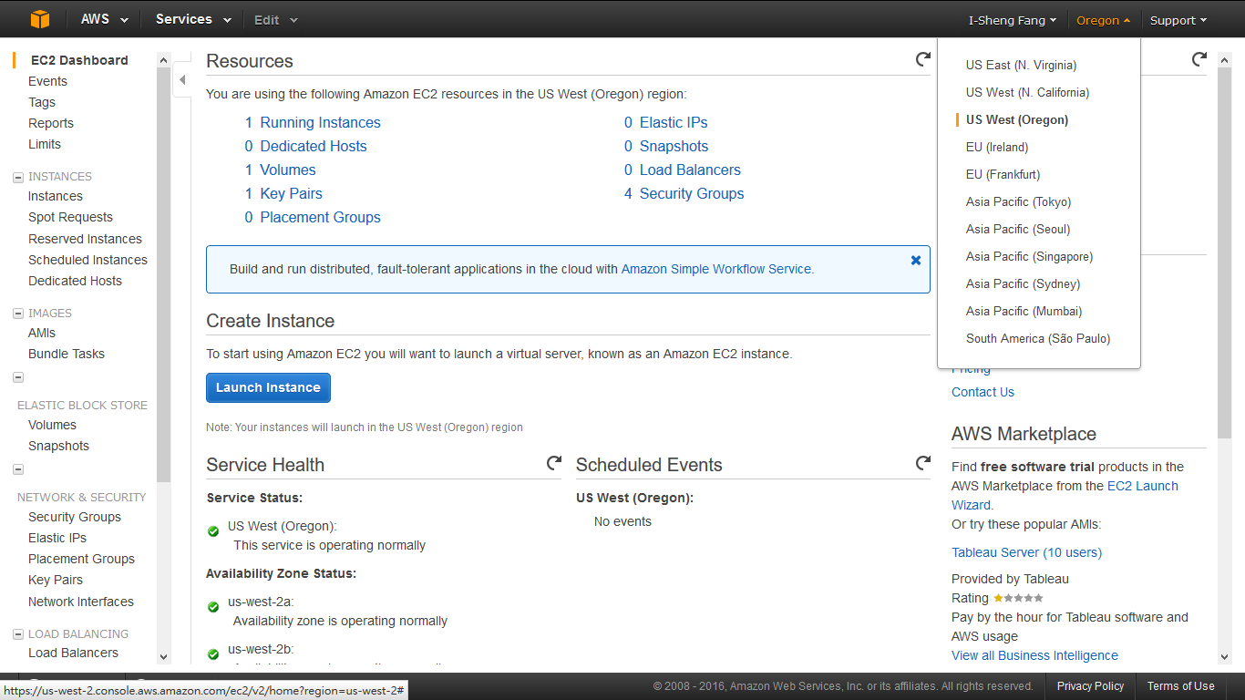

Slide 12
請點開右上角你的名子跟Sopport中間的選單 選擇Tokyo（因為比較近）

